Slide 1
리니어 레이아웃 사용하기
GDSC Android Study 박창주
2022-01-03

Slide 2
02-2 리니어 레이아웃 사용하기
리니어 레이아웃 사용하기
리니어 레이아웃
가장 쉬운 레이아웃

Slide 3
02-2 리니어 레이아웃 사용하기
리니어 레이아웃의 방향 설정하기
v
e
r
t
i
c
a
l
horizontal

Slide 4
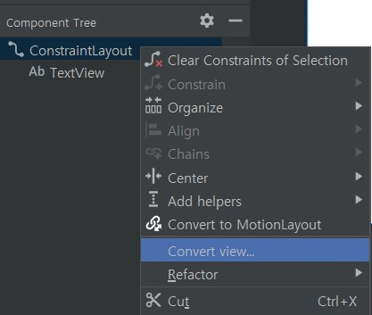
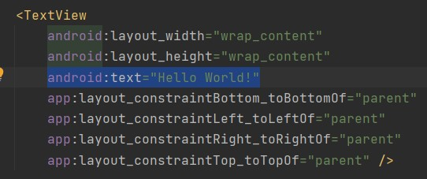
02-2 리니어 레이아웃 사용하기
리니어 레이아웃의 방향 설정하기

Slide 5
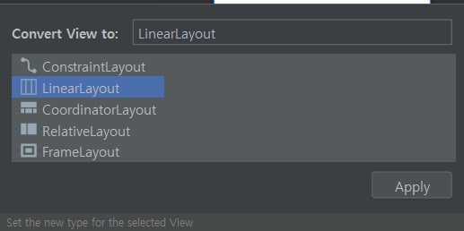
02-2 리니어 레이아웃 사용하기
리니어 레이아웃의 방향 설정하기

Slide 6
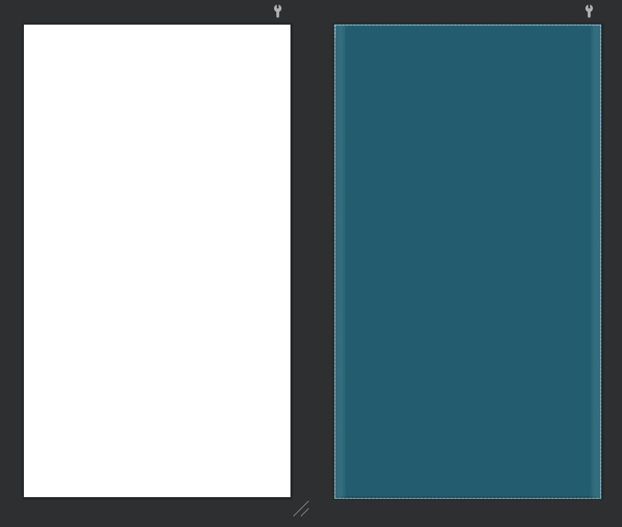
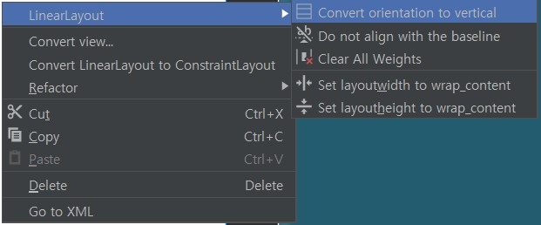
02-2 리니어 레이아웃 사용하기
리니어 레이아웃의 방향 설정하기

Slide 7
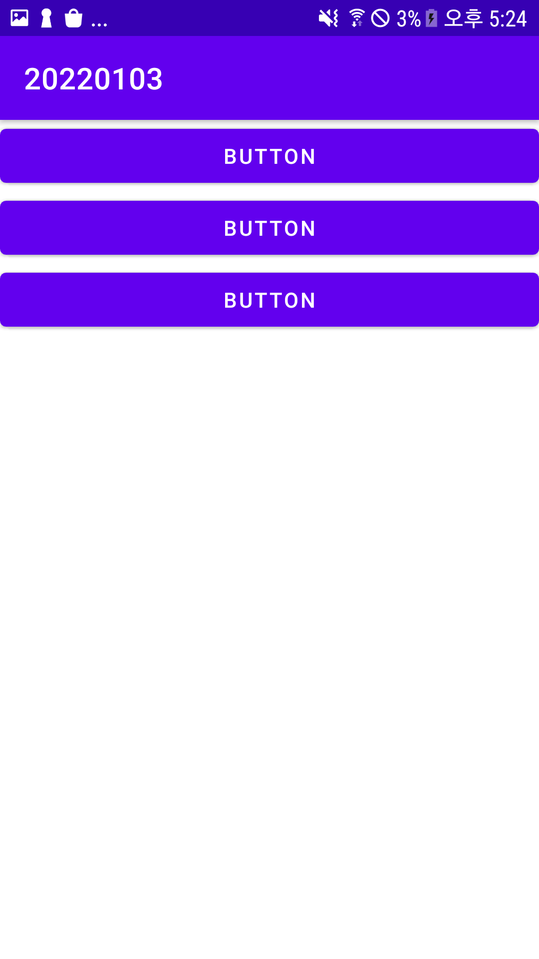
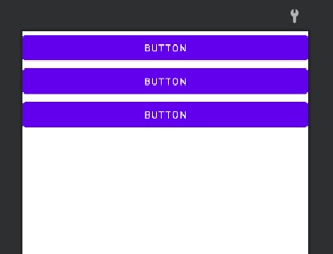
02-2 리니어 레이아웃 사용하기
리니어 레이아웃의 방향 설정하기

Slide 8
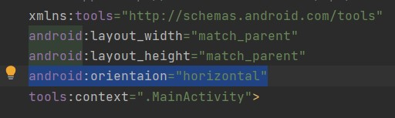
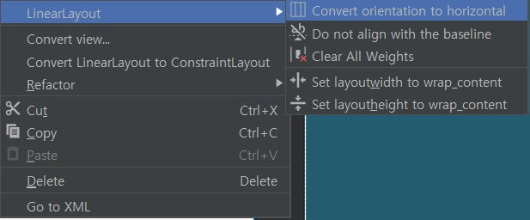

02-2 리니어 레이아웃 사용하기
리니어 레이아웃의 방향 설정하기

Slide 9
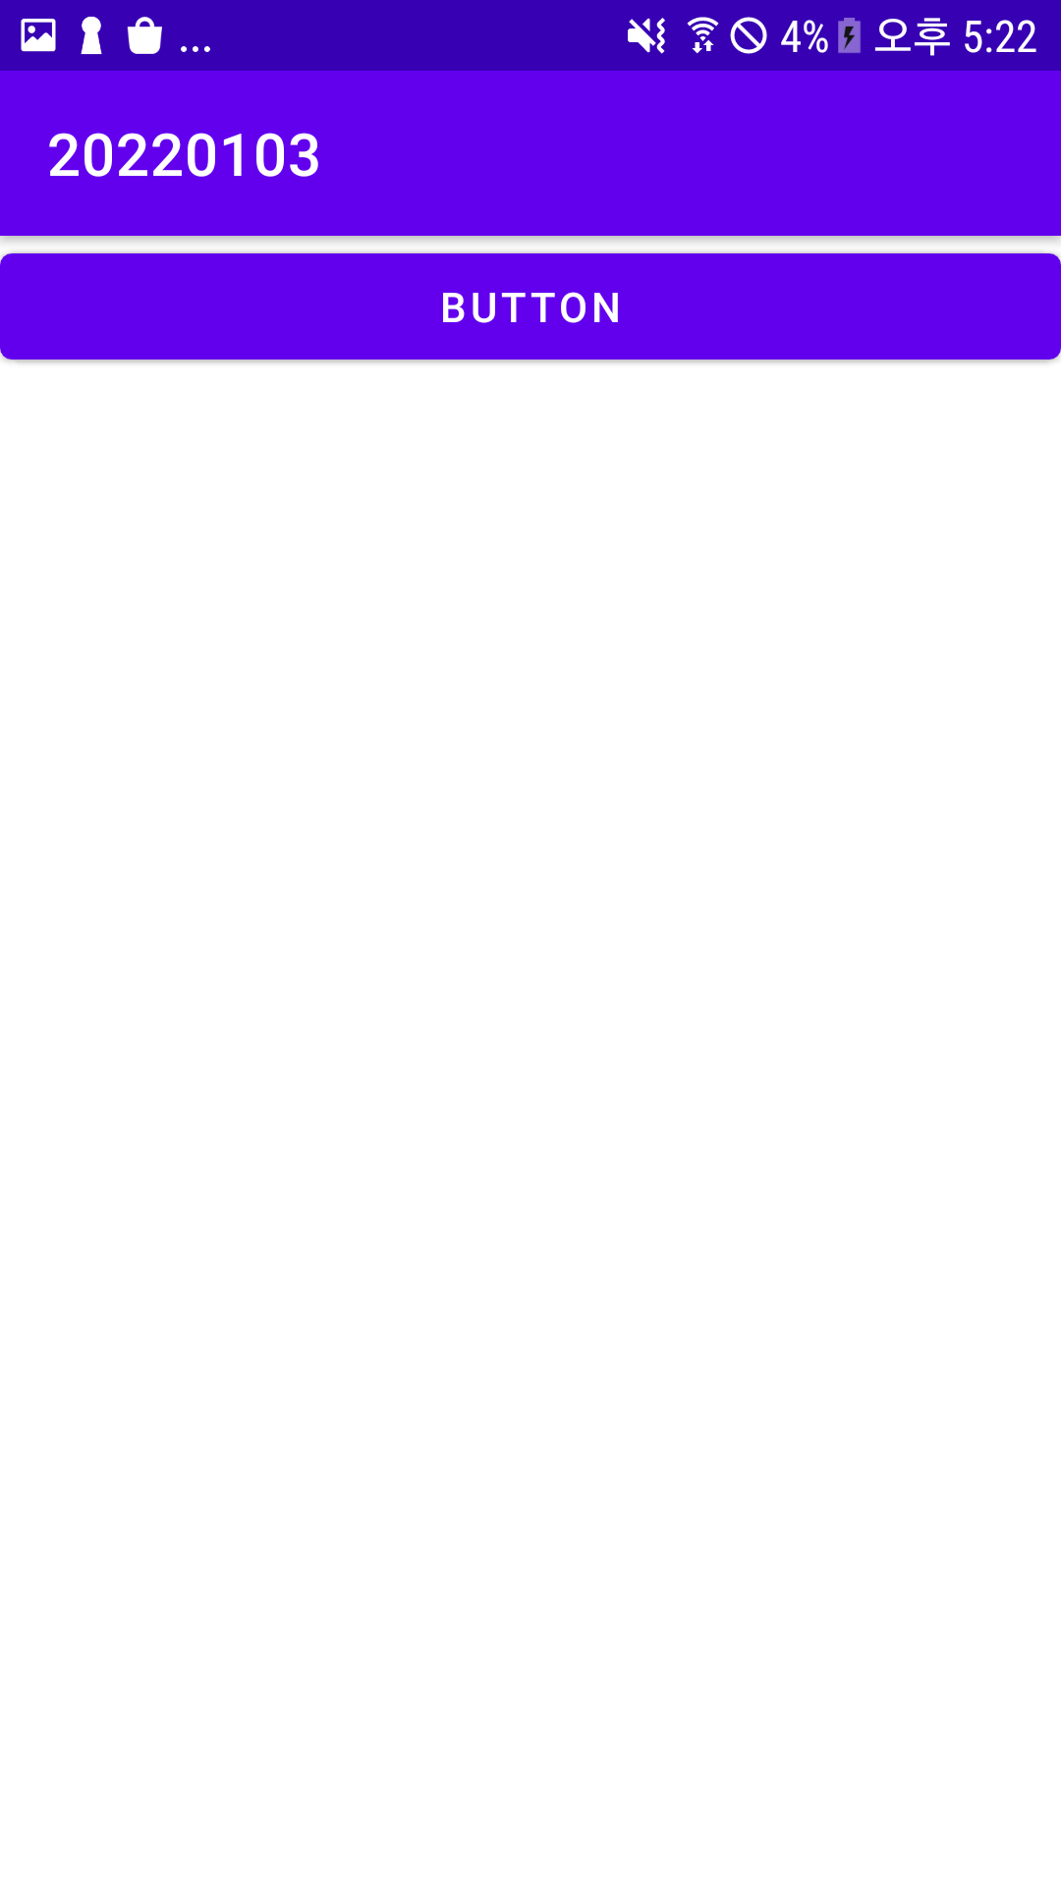
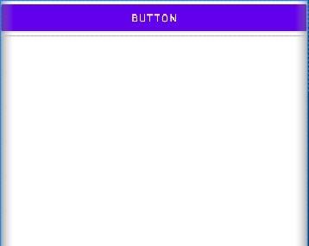

02-2 리니어 레이아웃 사용하기
리니어 레이아웃의 방향 설정하기
첫 번째 버튼이 갖는 layout-width 속성 값이 match_parent로 되어있음
첫 번째 버튼이 가로 공간을 모두 차지해버림

Slide 10
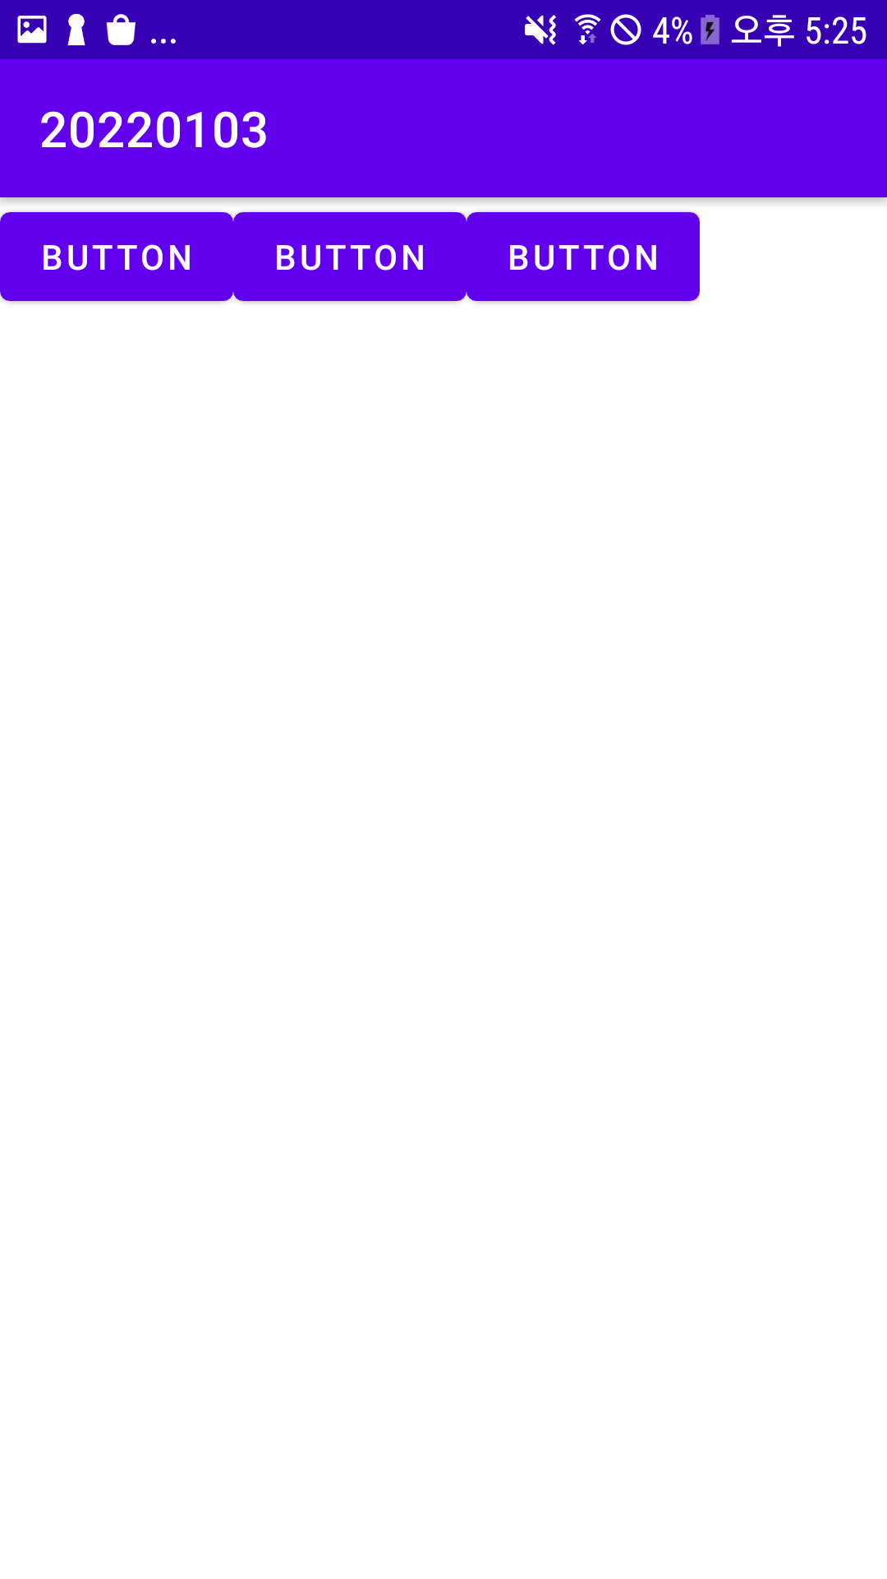
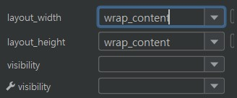
02-2 리니어 레이아웃 사용하기
리니어 레이아웃의 방향 설정하기

